Slide 1
«Розрита могила»
Всеукраїнський інтерактивний конкурс “МАН-Юніор Дослідник”
Історичне підґрунтя поеми
Тарас Григорович Шевченко
1843
Проект учениці 6(10) – А класу Первомайської гімназії Первомайської міської ради Миколаївської області Шмирьової Юлії

Slide 2
Мета дослідження:

Slide 3
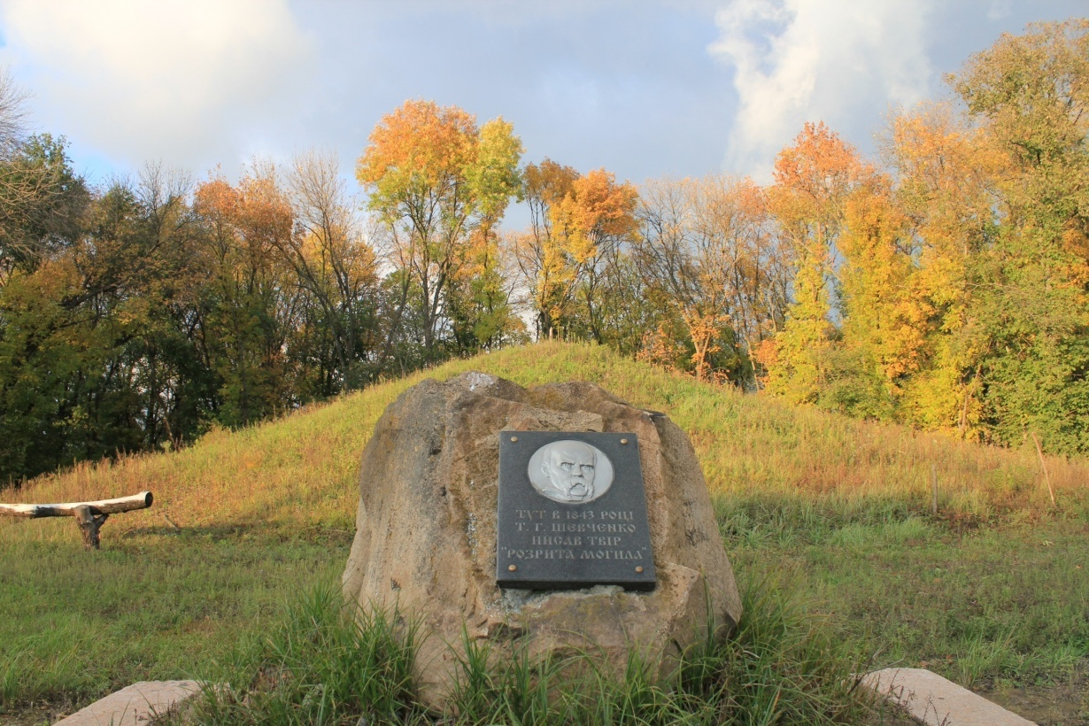
«Розрита могила» —вірш Тараса Шевченка, написаний 9 жовтня 1843 в Березані.
У цій поезії звучить протест проти соціального й національного гноблення народу. На питання, за що сплюндрована його країна й за що гине Україна поет відповідає, що в її горі винні царат та власні українські пани.
Кратер, обабіч залізничної колії, і був тією розритою могилою, яка знаходиться неподалік селища Хмелевик між Березанню та Яготином, про яку писав Шевченко.

Slide 4
Причини написання вірша
Безпосереднім поштовхом до написання вірша стали розкопки археологічних пам'яток, зокрема могил, проведення яких в 30—40-х роках пожвавилось в Україні. Поет, як і інші українські письменники, вважав могили пам'ятками епохи козаччини. Звідси й негативне ставлення до розкопок могил, що виявлено вже у поемі «Гайдамаки». Вбачаючи в розкопках могил наругу над національними святинями, Шевченко протестував проти розкопок з позицій народної моралі: за нею, розривати могили — великий гріх. Образ могили як уособлення духовної сили народу, боротьби за волю постає в ранніх Шевченкових творах — поемі «Іван Підкова», вірші «Думи мої, думи мої…». Інше семантичне наповнення дістає образ могили в заголовному образі вірша «Розрита могила» — це узагальнений до символу образ України, пограбованої царатом

Slide 5
Причини написання вірша
У зверненнях-докорах персоніфікованої матері-України до гетьмана Богдана Хмельницького, стилізованих під народні голосіння —
« Ой Богдане! Нерозумний сину! »
Шевченко вперше називає винуватця і причину кризового становища України. Цю причину він бачить в історичній помилці підписаному у 1654 році у Переяславі акті приєднання України до Московської держави, що обернувся для українського народу ліквідацією його здобутків на шляху до власної держави, кріпацтвом, руїною.

Slide 6
Причини написання вірша
Було укладено Березневі статті 1654 р. — угода між російським царським урядом і українською козацькою старшиною, комплекс документів, які регламентували політичне, правове, фінансове й військове становище України після Переяславської ради.
Згідно з цими статтями Україна зберігала свої військово-адміністративні органи управління на чолі з виборним гетьманом. На Гетьманщині без обмежень мало далі діяти місцеве право, обумовлювалося невтручання царських воєвод та інших урядовців у внутрішні справи України. Україна зберігала свої збройні сили — 60-тисячне козацьке військо. Гетьманський уряд мав право на ведення стосунків з іноземними державами, правда, з дозволу царського уряду і не мав права на зносини з Польщею та Туреччиною. Гетьман обирався на козацькій раді пожиттєво, а царя лише повідомляли про результат виборів. Влада Гетьмана поширювалась на всю територію України. Всі податки і доходи збирались українськими фінансовими органами. Представники Москви лише мали приймати від них належну їй данину.
При виборах наступних гетьманів приймалися договірні статті, в яких ряд пунктів Березневих статей скорочувався, вводилися нові статті.
Угода розірвана у 30.1.(9.2.) 1667 року Московською державою, що підписала сепаратне Андрусівське перемир'я з Річчю Посполитою.

Slide 7
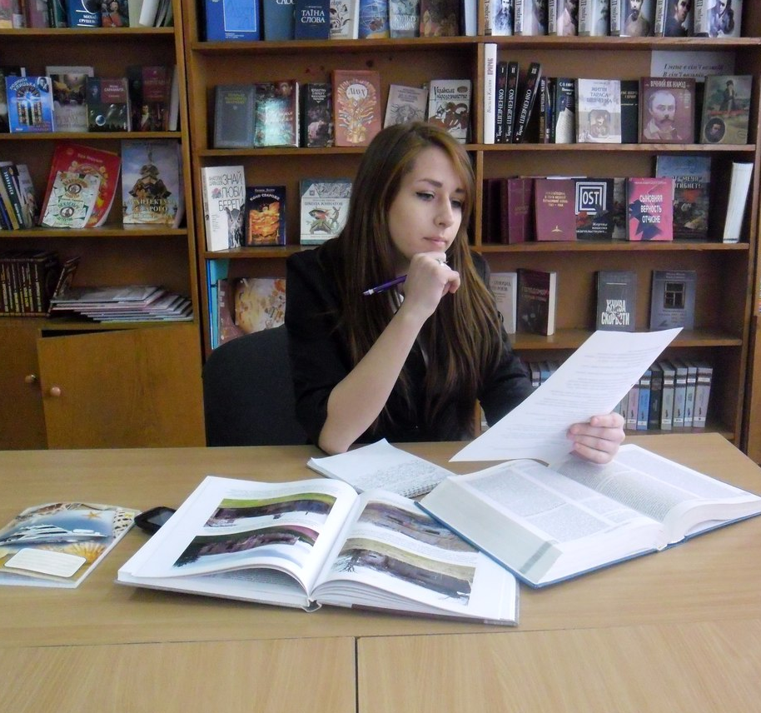
Причини написання вірша
Необхідність виходу з-під польської залежності спонукала Б.Хмельницького піти на визнання протекторату московського царя над Україною.
Було дано царську гарантію щодо збереження державних прав України, яку згодом неодноразово порушували і врешті решт автономія українських земель звелася нанівець протягом 120 років.
На 300-у річницю Переяславської ради було передано Кримську область зі складу РРФСР до складу УРСР у 1954 році.

Slide 8
Причини написання вірша
У вірші, говориться про передачу колоністам земель Запорозької Січі після її зруйнування 1775 року військами Катерини II.
« Степи мої запродані Жидові, німоті... »
Перші німецькі колонії були засновані у 1789 році на острові Хортиця та в Павлоградському і Новомосковському повітах Катеринославської губернії переселенцями з Пруссії. У 1845 році на півдні України налічувалось вже близько ста тисяч німецьких колоністів. Єврейська колонізація причорноморських степів почалася пізніше — в 1807 роцііі засновано перші колонії на Херсонщині, однак через відсутність у переселенців досвіду господарювання довго вони не протримались. Пишучи про колонізацію українських степів євреями, Шевченко міг мати на увазі родину баронів Штігліців — царських придворних банкірів, яким належали землі, де була колись Стара і Нова Січ, бо у 1843 році Шевченко побував на острові Хортиця й, можливо, у селі Покровському.

Slide 9
Причини написання вірша
У рядках:
« ..А тим часом перевертні Нехай підростають…»
Перевертнями Шевченко називає українців, які з корисливою метою нехтували національними та соціальними інтересами рідного народу. Асиміляцію козацької старшини, котрій надавались у володіння земля та кріпаки, російська влада почала проводити з початку XVIII століття. Особливо посилилася проімперська орієнтація української знаті після 1785 року, коли Катерина II зрівняла її з російським дворянством, що відкривало можливості зробити кар'єру й отримати посаду . Типовий носій цієї набутої «малоросійської» ментальності виведений Шевченком в образі «землячка… з циновими гудзиками» у поемі «Сон».

Slide 10
Оцінка подій, описаних у творі
Оцінка самої переяславської ради, була і є предметом частих суперечок учених. Справа ускладнюється тим, що оригінальні документи втрачено, збереглися лише неточні копії чи переклади. До того ж російський архіваріус Петро Шафранов доводить, що навіть ці копії сфальсифіковані царськими переписувачами.
Загалом наводилося п'ять тлумачень Переяславської угоди. На думку російського історика права Василя Сергеєвича, угода уявляла собою персональну унію між Московією та Україною, за якої обидві сторони мали спільного монарха, зберігаючи кожна свій окремий уряд.

Slide 11
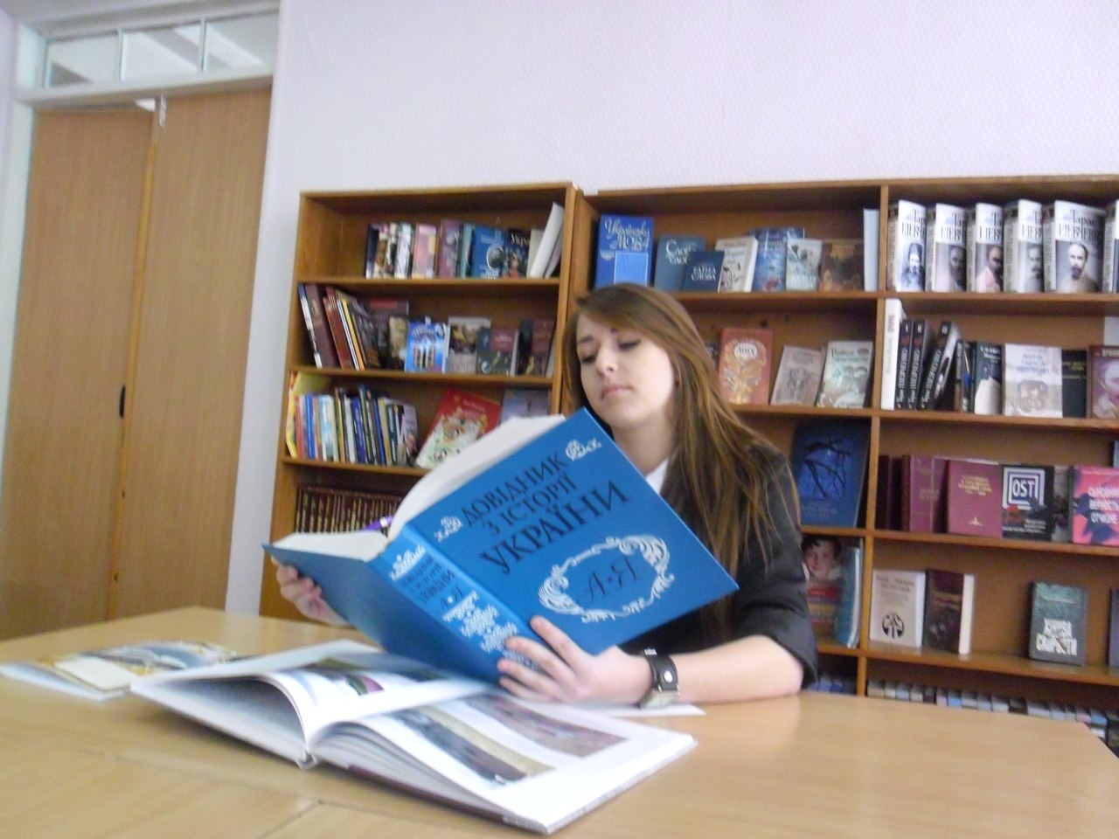
Оцінка подій, описаних у творі
Микола Дьяконов доводив, що, погоджуючись на «особисте підкорення цареві, українці безумовно погоджувалися на поглинення їхніх земель Московським царством, і тому ця угода була «реалььною унією».
Такі історики як Венедикт Мякотін та українець Михайло Грушевський, вважали, що Переяславська угода була формою васальної незалежності, за якої сильніша сторона (цар) погоджувалася захищати слабшу (українців), не втручаючися в її внутрішні справи; українці ж зобов'язувалися сплачувати цареві податки, надавати військову допомогу і т.д.

Slide 12
Оцінка подій, описаних у творі
Інший український історик Вячеслав Липинський – пропонує думку, що угода 1654р. Була не чим іншим, як лише тимчасовим військовим союзом між Московією та Україною.
Як зазначав Ю.Шевельов: «Переяслав у перспективі трьох сторіч нам уявляється початком великої трагедії. Але в 1654 році не був закладений розвиток тільки в цьому напрямі. Навпаки, сучасникам Переяслав здавався вихідним пунктом для великої експансії. Майже нічого не втрачаючи політично, Україні відкривався шлях до культурного завоювання страшного сусіда. Київ в очах тогочасного українця був другим Єрусалимом – центром церкви, культури. Ворогом були турки та поляки, і знаряддям піднесення другого Єрусалиму-Києва мала стати Москва. Її військова сила мала здійснити програму української інтелігенції». Він вважав, що якщо Україна і зазнала поразки, то це сталося не через Переяславські умови, а тому, що різні українські кола втягали Москву в Україну, намагаючися використати її проти своїх внутрішніх ворогів.

Slide 13
Актуальність дослідження
Передусім, Шевченко був справді пророком. Він передбачав події і становище України.
В історії можна провести не одну паралель подій, які описує поет у творі, з тими, що відбувались або відбуваються.
Шевченко засуджував зраду національних інтересів задля матеріального блага людини, що неодноразово зустрічалося протягом усієї історії існування України.
Поет закликав до відродження духовності й національної самосвідомості, чого сучасному суспільству, нажаль, бракує.
Тарас Григорович закликав до боротьби за свою Батьківщину, до вірного служіння їй, що у всі часи було необхідно українцям.
Шевченко неодноразово порушує питання не лише соціально-політичних, а й побутових проблем, яке завжди є актуальним.

Slide 14
Власне ставлення
Композиційно твір нагадує діалог – коротке запитання автора і розгорнута відповідь України про причини своєї недолі. Вірш починається як молитва. Поет звертається до сплюндрованої, але дорогої Батьківщини найніжнішими словами, що йдуть з глибини серця: «світе тихий», «краю милий», «моя Україно», «мамо». З уявної відповіді матері-Вітчизни з'ясовується, що причиною нещасть України стала втрата нею державності й перехід з вини Богдана Хмельницького у підлеглість Московіїї. Саме через це не український народ, а окупант-москаль господарює на нашій Батьківщині. Ось тому багатствами рідної землі заволоділи різноплемінні зайди, а її сини вигнані на чужину. Ворог не поводив би себе так нахабно, якби йому не допомагали «перевертні» й «недолюдки» «матір катувати». Закінчує поет свій вірш сподіваннями на те, що воля ще повернеться в Україну, а плач і журба проминуть. Не одноразово Тараса Григоровича називали пророком українського народу. У його віршах дійсно можна знайти рядки, з якими можна провести паралелі в історії минулих століть, і навіть з сьогоденням. На мою думку, поет правильно дорікає Московії за катування України, адже неодноразово спостерігається причетність її у негараздах нашої Батьківщини. Я, як і Тарас Шевченко, навіть у найчорнішу добу чужоземного гноблення і плюндрування України окупантами вірю в її світлу долю, велику славу й могутню незалежність. Сподіваюся, що дні суму та туги пройдуть, і подвиги славних синів України не будуть даремними. Надіюся, що вивчення творчості Тараса Григоровича допоможуть майбутнім поколінням виховувати в собі почуття гідності й національної самосвідомості.

